Slide 1
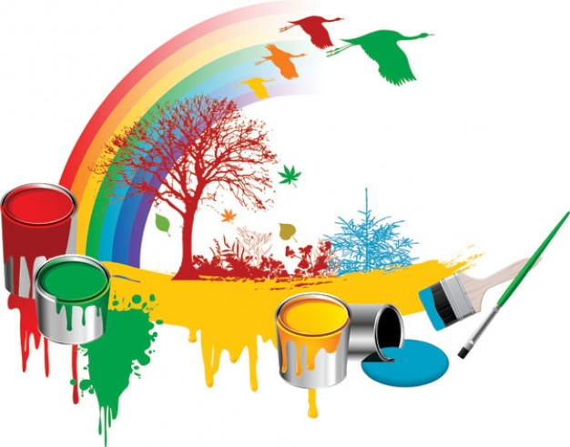
Влияние цвета
на человека

Slide 2
В какие цвета
раскрасить школу?
школа

Slide 3
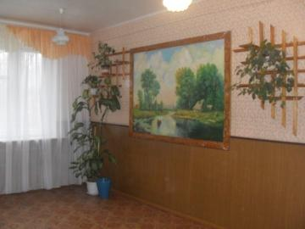
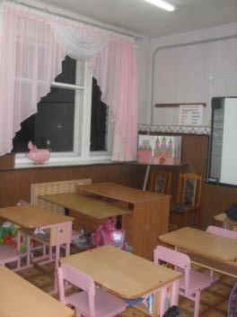
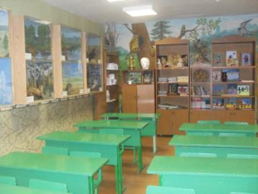
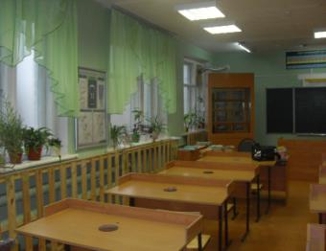
Почему в школе скучно и однообразно?

Slide 4
Запретить!
Стены-
светлые тона:
желтые,
бежевые,
розовые
зеленые,
голубые
Нужно знать правила!

Slide 5
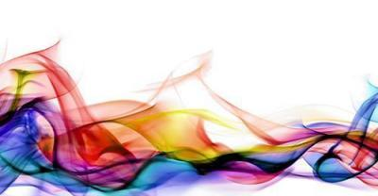
Необходимо изучить:
признаки и характеристики цветов
влияние цвета на человека:
физическое
психическое
эмоциональное

Slide 6
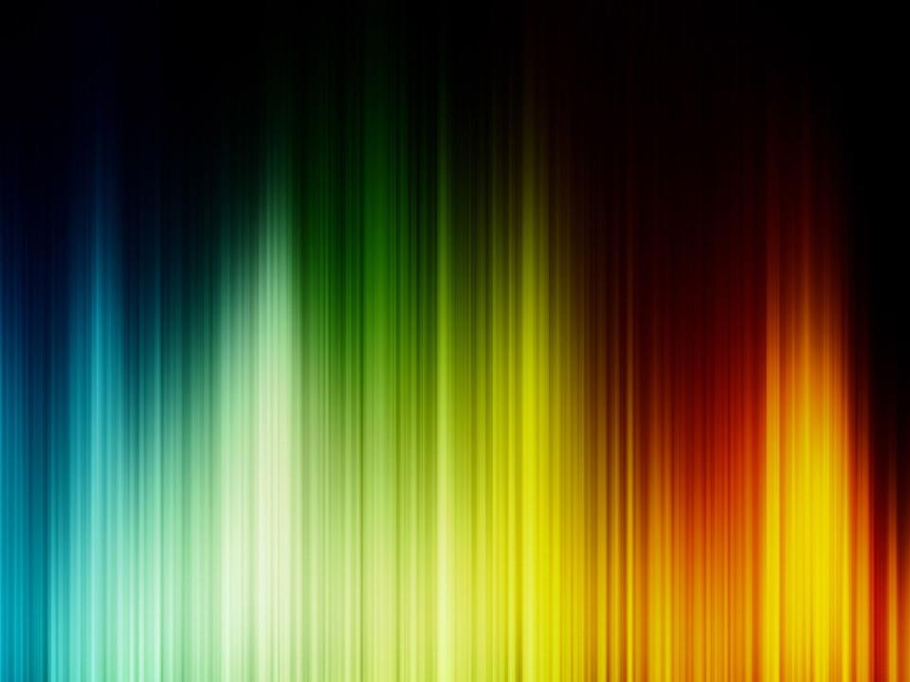
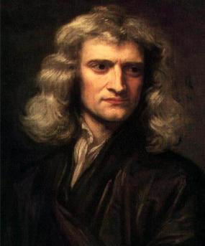
Что такое цвет?
Цвет - ощущение, которое рождается в нашем сознании под действием света.
Затрудняются ответить - 27%
Цвета в обратном порядке:
Фазан
сидит,
глаза
закрыв,
желая
очень
кушать.
Цвет –это оттенок краски -72%

Slide 7
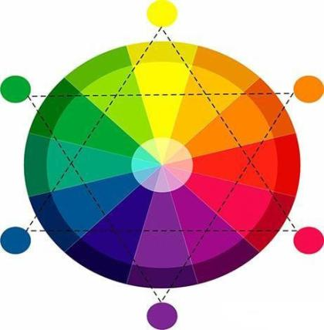
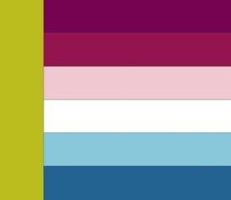
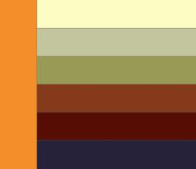
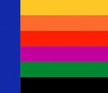
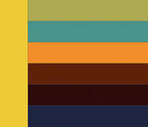
Гармоничное сочетание
цветов
Нужно знать правила!

Slide 8
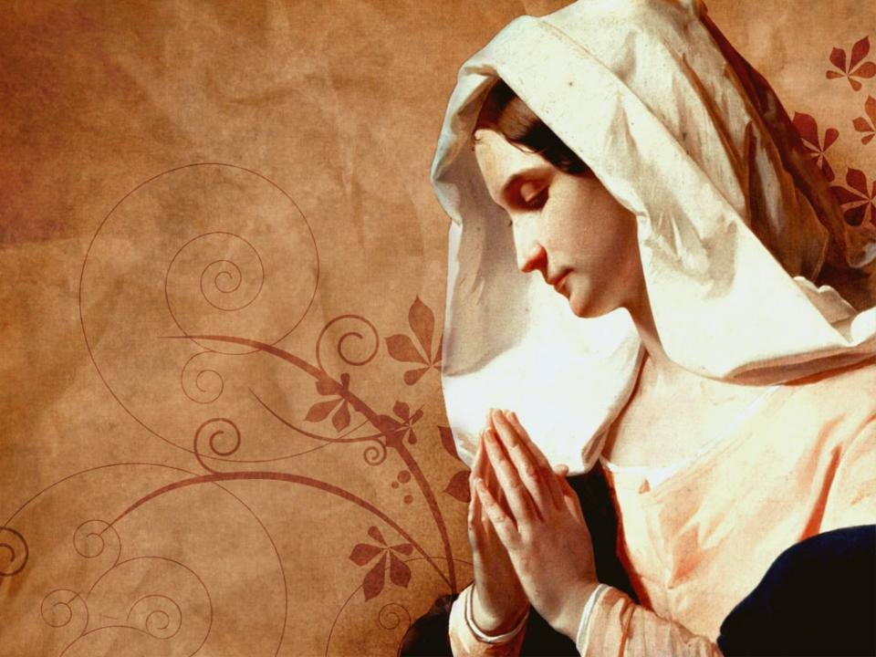
Буддистские вероучения наделяют белый цвет самообладанием и высшей духовной трансформацией. В христианстве белый цвет посвящен Богу.
Красный цвет – противоречивый цвет. Однако красные крыши украшают первые иудейские храмы, одежда первосвященников также красная.
Буддистские вероучения
наделяют белый цвет самообладанием
и высшей духовной
трансформацией.
В христианстве белый цвет посвящен Богу.
Художники называли цвета «материальными состояниями души» и уравнивали их с человеческими чувствами.
Черный цвет часто ассоциируется с пустотой и горем. Индуизм связывает цвет с чувственным движением «вниз».
Одновременно белый цвет – цвет смерти. Фата невесты – это умирание старой и рождение новой жизни.

Slide 9
«Цвет- продукт света,
вызывающий эмоции»
И.В. Гете

Slide 10
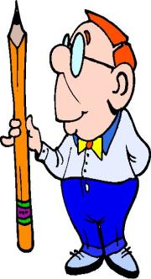
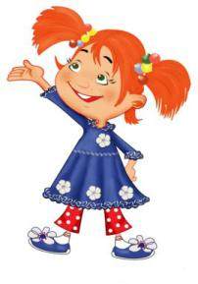
Исследование ассоциаций детей и взрослых
42%
59%
радость
17%
17%
радость

Slide 11
29%
27%
грусть
17%
27%
грусть

Slide 12
23%
37%
29%
27%
тяжелый
тяжелый
17%
27%

Slide 13
36%
57%
легкий
31%
29%
легкий

Slide 14
50%
43%
теплый
31%
23%
теплый

Slide 15
52%
50%
холодный
22%
28%
холодный

Slide 16
43%
64%
сладкий
39%
15%
сладкий

Slide 17
43%
64%
соленый
39%
15%
соленый

Slide 18
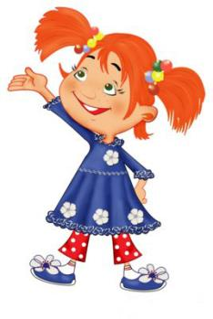
Цветовые предпочтения детей и взрослых
III место
II место
I место

Slide 19
Влияние цвета на здоровье
Зеленый цвет благотворно влияет на зрение, снимает умственное и физическое перенапряжение, стабилизирует давление, исцеляет головную боль и мигрени, дает ощущение покоя и умиротворения, способствует перевариванию пищи
Красный цвет улучшает кровообращение, питает и наполняет силой костный мозг, нервные клетки, отвечает за цвет нашей кожи.
Оранжевая гамма – отличное лекарство от депрессии
Этот цвет способствует нормализации артериального давления, помогает в лечении легких и глаз
Синий цвет рекомендован для успокоения нервной системы, при психозах и нервных срывах, повышает работоспособность
Голубой используется для лечения ревматизма, ожогов, печени и щитовидной железы, способствует остановке кровотечений, заживлению ран и ослаблению болей.

Slide 20
Будьте внимательны с выбором цвета!
От этого зависит
ваше внутреннее состояние и самочувствие.
Вывод:

Slide 21
Влияние цвета на умственную деятельность
Стимулируют умственную деятельность: зеленый цвет, голубой, желтый, розовый, бежевый (светлые тона)
Не рекомендуется окрашивать учебные помещения в темные холодные тона

Slide 22
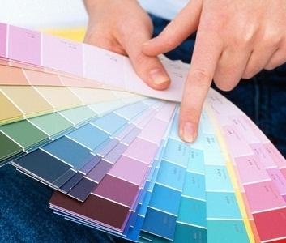
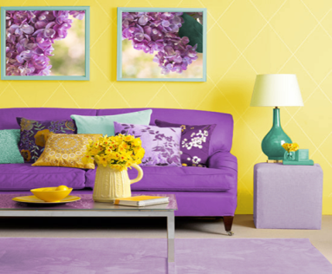
Дизайнерский подход в оформлении интерьера.
Цвет в дизайне интерьера занимает среди других эстетических факторов одно из главных мест

Slide 23
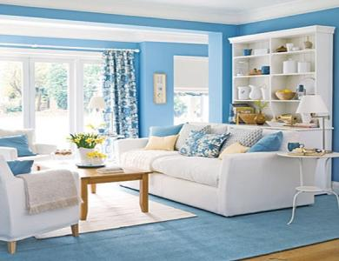
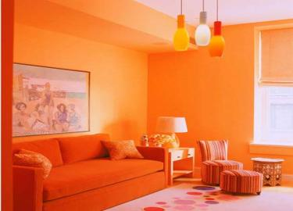
Неяркие, прохладные цвета способны «раздвинуть» границы комнаты
Теплые и яркие цвета могут визуально уменьшить пространство

Slide 24
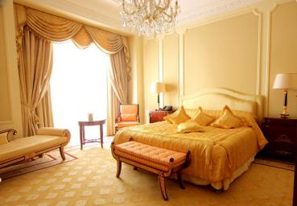
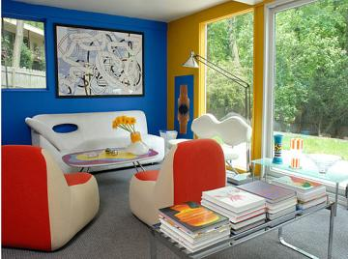
Однотонность цвета применяется в том случае, если хотят добиться спокойной и расслабляющей обстановки.
Многие дизайнеры избегают использования контрастного сочетания в интерьере, так как такой интерьер быстро приедается.

Slide 25
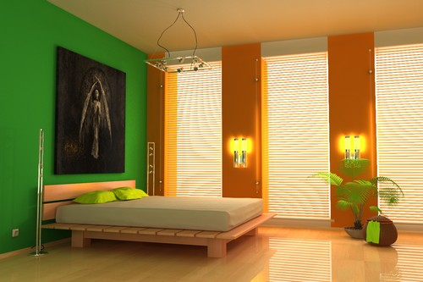
Именно цвет задает «настроение» и нашего жилья, и наше собственное

Slide 26
Спасибо
за внимание!

